Slide 1


GEOMORFOLOGÍA APLICADA
UNIVERSIDAD DE SONORA
DEPARTAMENTO DE GEOLOGÍA
“En la medida en que el recuerdo de las acciones colectivas se enlaza con los caprichos de la topografía ,..., el espacio se convierte en territorio”, Paul Claval.
CURSO 2020
MC. GRISEL A. GUTIÉRREZ ANGUAMEA
griselgtza@gmail.com

Slide 2
Requisitos de clase
1.- Prohibido celular
2.- Puntualidad (tolerancia 10 min)
3.- Responsabilidad en la entrega de trabajos (fechas, limpieza y claridad)
Asistencia 75% (derecho a evaluación ordinaria, no existen puntos por asistencia)
Evaluación del curso
Carta topográfica física 20%
Examen oral y/o escrito 30%
Mapas, shps y otros formatos, MXD e informe 50%
* En caso de necesitar evaluación extraordinaria, se aplicarán todos los objetivos y conocimientos vistos en clase para la elaboración, presentación y explicación de un proyecto solicitado (oral y escrita).
Puntos extras por participación
Asesorías programables
griselgtza@gmail.com
https://geomorfologiaensig.wordpress.com

Slide 3
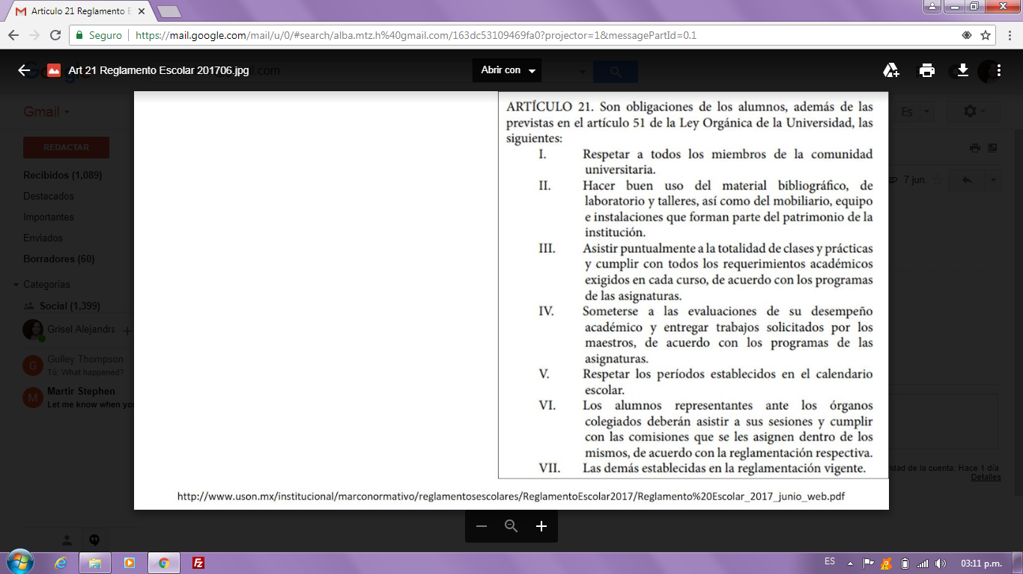
REGLAMENTACIÓN
  No celular
  No gorra
  No WhatsApp al maestro
  No llamadas al maestro
  No correos con dudas
  Las dudas deberán ser explicadas de manera personal en clase o consulta fuera de clase, en presencia de al menos un testigo.

